Slide 1
الثاني الثانوي
الصف/ المرحلة
الثالث
الفصل الدراسي
كــــيــــــمـــيـــاء 2-3
المـــــــــــــــــــــــــــــــــــــــــادة
البوليمرات
-عصر البوليمرات
موضوع الدرس
مــاجـد الــحـكـــمي
اسم المعلم

Slide 2
عصر البوليمرات
سنتعلم اليوم كيف :
1- ترسم العلاقة بين البوليمر والمونومرات المكونة له .
2- تصنف تفاعلات البلمرة إلى إضافة أو تكاثف .
3- تتوقع خواص البوليمر اعتماداً على التراكيب الجزيئية ووجود المجموعات الوظيفية .
2

Slide 3
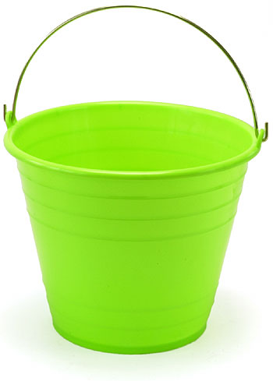
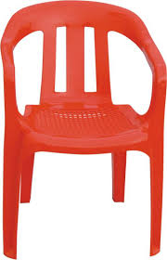
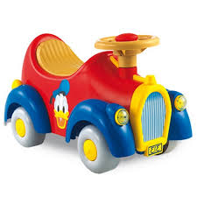
عصر البوليمرات
التهيئة
فيماذا تشترك هذه الصور ؟
3

Slide 4
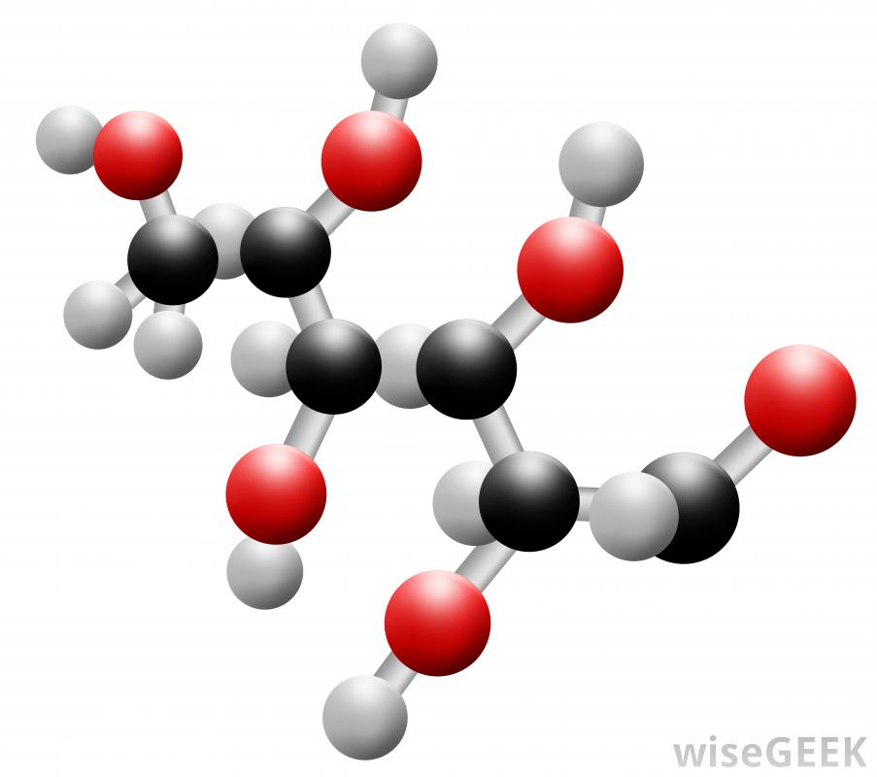
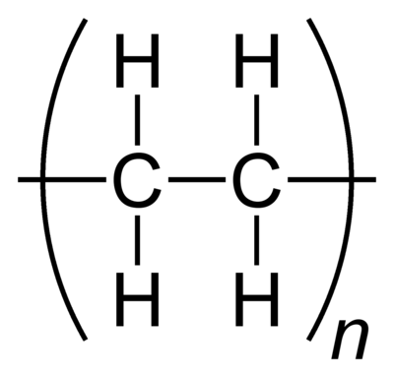
عصر البوليمرات
البوليمرات
جزيئات كبيرة تتكون من الكثير من الوحدات البنائية المتكررة.
4

Slide 5
عصر البوليمرات
كتلة البوليمرات
الكتلة المولية للبوليمرات تتراوح بين 10000 amu واكثر من 1000000.
مثال :
الطلاء غير اللاصق يحتوي على 400 وحدة بنائية كتلتها 40000 amu.
5

Slide 6
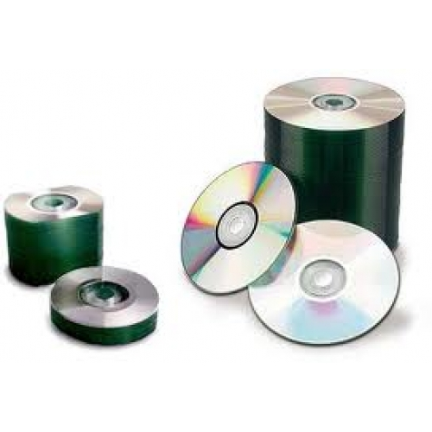
عصر البوليمرات
أمثلة على البوليمرات
بولي كربونات :
تستخدم في صناعة الأقراص المدمجة وتختلف جزيئاتها على حسب الكتلة المولية للجزيء .
بولي ايثيلين :
ويحضر ببلمرة الإيثين و يستخدم في صناعة العاب الأطفال غير القابلة للكسر .
6

Slide 7
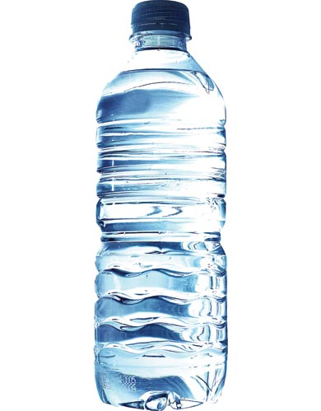
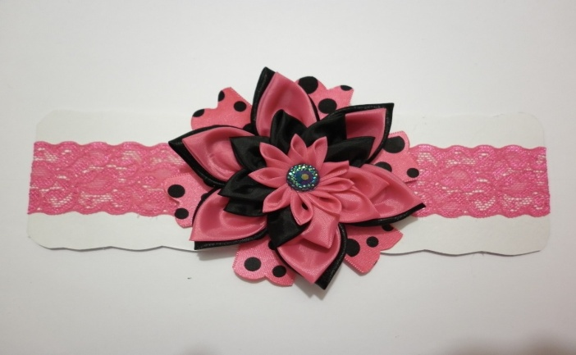
عصر البوليمرات
أمثلة على البوليمرات
بولي إيثيلين رباعي فثالات (PETE)
ويحضر ببلمرة الايثين ويستخدم في صناعة الزجاجات البلاستيكية.
يمكن تصنيعه في صوره الياف تسمى الياف البوستر .
7

Slide 8
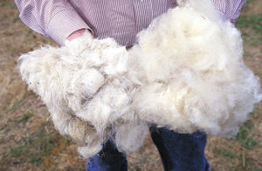
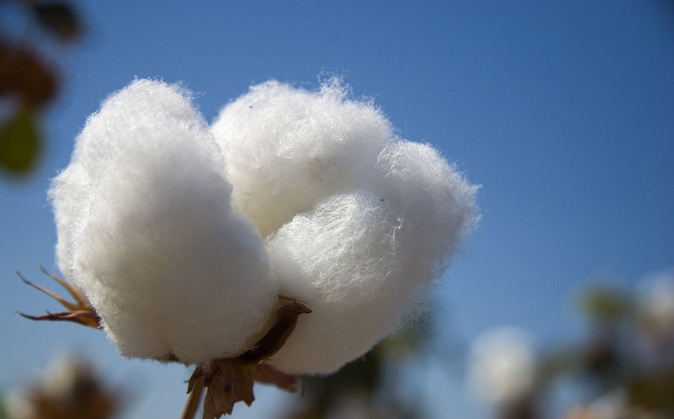
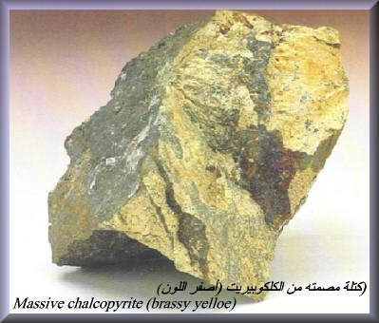
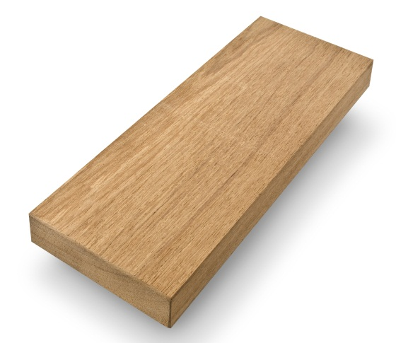
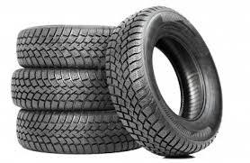
عصر البوليمرات
أنواع البوليمرات
بوليمرات طبيعية :
الحجر، الخشب، المعادن، الصوف، القطن.
بوليمرات معالجة كيميائيا:
المطاط، البلاستيك، السيليلود.
8

Slide 9
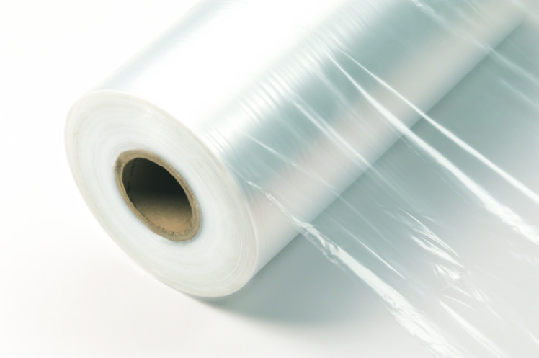
عصر البوليمرات
أنواع البوليمرات
بوليمرات صناعية:
النايلون، ألياف البولستر .
9

Slide 10
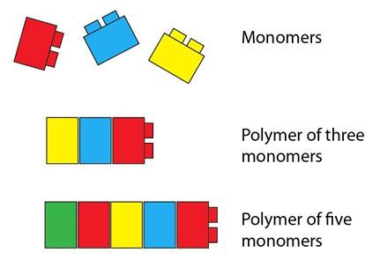
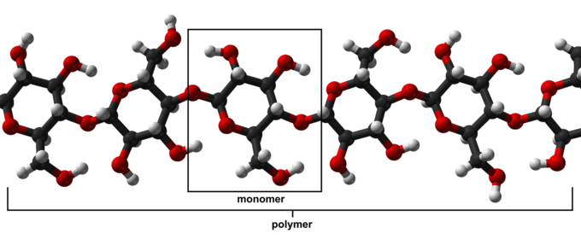
عصر البوليمرات
التفاعلات المستعملة لصناعة البوليمرات
تعد صناعة البوليمرات سهلة لأنه يمكن تحضيرها في خطوة واحدة حيث تكون المادة المتفاعلة الرئيسية جزيئات صغيرة تسمى مونومرات .
المونمر:
هي الجزيئات التي تُصنع منها البوليمر.
مونمر
10

Slide 11
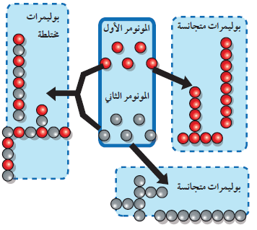
عصر البوليمرات
وحدة بناء البوليمر
تسمى مجموعة الذرات المتكررة الناتجة من ترابط المونومرات بوحدة البوليمر .
وحدة بناء البوليمر :
مونومرين
يتكون من مونومرين مختلفين .
11

Slide 12
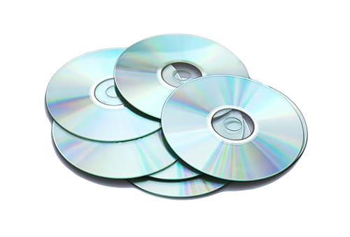
عصر البوليمرات
يستخدم في صناعة الأقراص المدمجة...
تدريب1
السيليلويد
بولي إيثيلين
بولي كربونات
جميع ماذكر
12

Slide 13
عصر البوليمرات
أنواع البلمرة
البلمرة بالتكاثف
البلمرة بالإضافة
13

Slide 14
عصر البوليمرات
أولاً : البلمرة بالإضافة
هو التفاعل الذي يتم تكسير الروابط الغير مشبعة ( ثنائية أو ثلاثية )
H H
R
H
+
H-H
R- C – C -H
C C
H
H
H H
ألكين
هيدروجين
ألكان
14

Slide 15
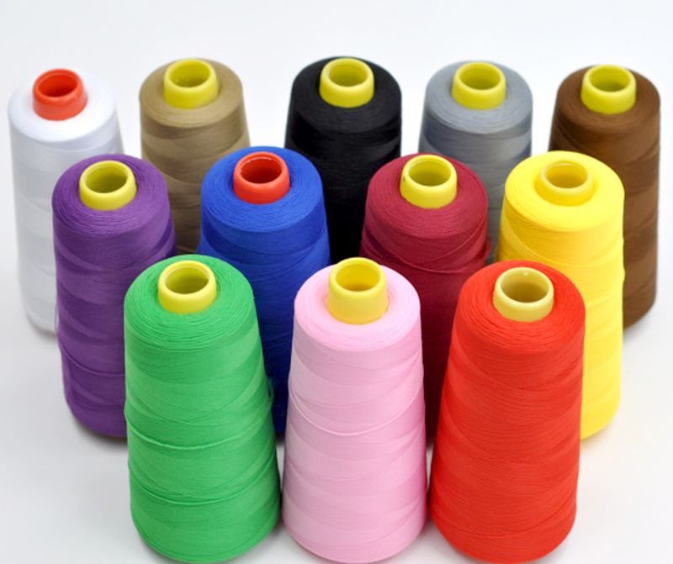
عصر البوليمرات
ثانياً : البلمرة بالتكاثف
يحدث هذا النوع من التفاعلات عندما تحتوي المونومرات على أثنين من المجموعات الوظيفية على الأقل والتي تتحد عندما تفقد جزيئات الماء
مثال
صناعة النايلون
15

Slide 16
عصر البوليمرات
تحضير النايلون
يتم تحضير النايلون عن طريق مونومرات مجموعات الكربوكسيل مع مونومرات مجموعات الأمين .
O
16

Slide 17
عصر البوليمرات
البوليمرات الشائعة
17

Slide 18
عصر البوليمرات
البوليمرات الشائعة
18

Slide 19
عصر البوليمرات
التفاعل الذي يتم تكسير الروابط الغير مشبعة ( ثنائية أو ثلاثية ) هو ...
تدريب2
البلمرة بالإضافة
البلمرة بالحذف
البلمرة بالتكاثف
جميع ماذكر
19

Slide 20
عصر البوليمرات
تكون البوليمرات من وحدات صغيرة تسمى:
تقويم:
بلومرات .
مونومرات .
مالونومرات .
بونومرات .
20

Slide 21
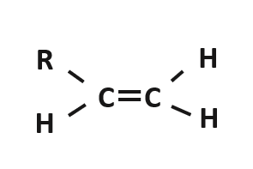
عصر البوليمرات
أكمل المعادلة الكيميائية التالية :
تقويم:
+
H-H
21

Slide 22
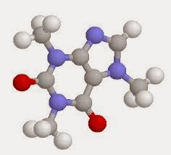
عصر البوليمرات
البوليمرات
تعلمنا اليوم:
أمثلة
أنواع البلمرة
المونمر
تعريفها
1- بولي كلوريد الفينيل ( (PVC
البلمرة بالتكاثف
البلمرة بالإضافة
هي الجزيئات التي تُصنع منها البوليمر
جزيئات كبيرة تتكون من الكثير من الوحدات البنائية المتكررة.
2- بولي اكريلونيتريل
3- بولي بروبلين (PPT)
22

